Slide 1
Weltwirtschaftskrise 1929
Von Elias Geyermann

Slide 2
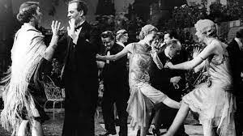
Ausgangssituation Zeit vor 1929
Höhenflug der Wirtschaft (USA)
Bekannt als die Goldenen 20er
Erstmalige Massenkonsumgesellschaft
Zunehmender Wohlstand im Mittelstand

Slide 3
Börsen Spekulation als Ursache
Ursprung in den USA
Zuvor rapides Wirtschaftswachstum
Großer Bevölkerungsteil konnte erstmalig Investieren
Hoher Konsum in der Bevölkerung
Fehlendes Kapital
Großzügige Vergabe an Kredite

Slide 4
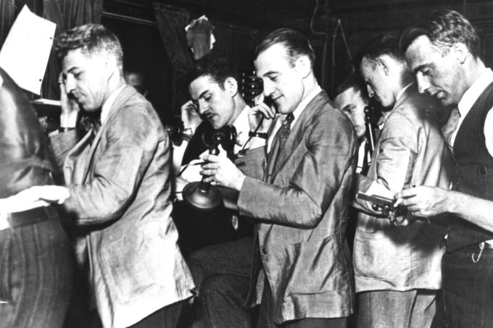
Spekulationsblase als erste Folge
Handel an der Börse wurde zum Massenphänomen
2. Aktienkurse stiegen extrem
3. Es investierten immer mehr Menschen
Börsenhändler während des Crashs
4. Aktienkurs > Realwirtschaft

Slide 5
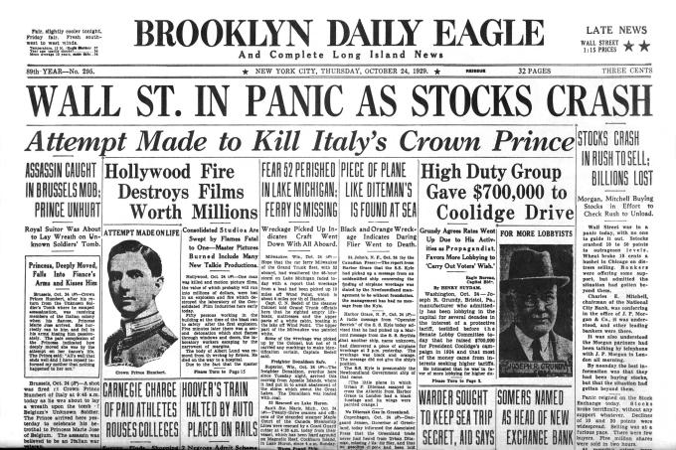
Ende der Spekulationsblase
Verlangsamung des Aufwärtstrends
24.10.1929
Resultiert in Panik
Resultiert in erste Verkäufe
Resultiert in Massenverkäufe
Resultiert in Börsen Crash

Slide 6
Reaktion des Finanzmarkts
Massive Liquidierung Vergebener Bankkredite
Insolvenzen bei
Banken, Unternehmen, Konsumenten
Einzug bestehender Investition
Globales Solvenz Problem
Globale Wirtschaftskrise

Slide 7
Globale Rezessionen
Rückgang des Bruttoinlandsprodukts (BIP) vieler Länder
Negatives Wirtschaftswachstum in Schlüsselregionen wie den USA, Europa und Asien
Sinkende Verbraucherausgaben und Investitionen
Negative Auswirkungen auf den Tourismus- und Rohstoffsektor

Slide 8
Soziale Folgen der Weltwirtschaftskrise
Anstieg der Armut und der Obdachlosigkeit
Zunahme psychischer Gesundheitsprobleme aufgrund von Stress und Unsicherheit
Verschärfung sozialer Ungleichheit
Anstieg der Zahl der Menschen, die auf staatliche Unterstützung angewiesen sind
Zunahme von Zwangsräumungen und Wohnungslosigkeit

Slide 9
Auswirkungen auf Deutschland
Export und Handel
Arbeitsmarkt
Finanzsektor
Industrie und Produktion
Staatliche Maßnahmen
In Mio.
Quelle: Studyflix

Slide 10
Rückblickende Lehren aus der Krise
Reformen im Finanzsektor zur Risikominderung
Stärkung der Finanzaufsicht und –regulierung
Betonung der Bedeutung einer ausgewogenen und nachhaltigen Wirtschaftsentwicklung

Slide 11
Politische Folgen in Deutschland
Schlechte wirtschaftliche soziale Verhältnisse
Geringes vertrauen in Regierung
Radikalisierung in der Bevölkerung nimmt zu
Demokratische Parteien sind laut Volksmund verantwortlich
NSDAP, KPD gewinnen an macht
Koalition aus SPD und DVP zerbricht
Beginn der Präsidial Kabinette

Slide 12
Grund für die Präsidial Kabinette
Radikalisierung und Abnahme der Wähler bei demokratischen Parteien
Keine Mehrheit in der Regierung
Kompromissunfähigkeit
Ziel war es die Kompromissunfähigkeit zu überwinden in dem man den Reichstag auflöst und somit die Reichsregierung alleine regiert.

Slide 13
Vorgang hinter den Präsidialkabinetten
Reichsregierung
Reichstag
Reichspräsident
1. Einbringung Gesetzesvorlage
2. Ablehnung
Gesetzesvorlage
3. Erlassung
Notverordnung
4. Forderung
nach Aufhebung
5. Auflösung Reichstags Artikel 25
6. Regiert bis Neuwahl
60 Tage alleine

Slide 14
Quellen
https://studyflix.de/geschichte/weltwirtschaftskrise-4358
https://www.bmwk.de/Redaktion/DE/Artikel/Ministerium/Geschichte/1929-1933.html
https://www.americanexpress.com/de-de/kampagnen/guide/geldanlagen/weltwirtschaftskrise-969
https://www.trend.at/politik/weltwirtschaftskrisen

